Slide 1
Proto-baltština
Obecné úvahy ke koncepci „prajazyků“:
a) Silné a slabé stránky konceptu „prajazyka“.
b) Alternativní pohledy na vývoj jazyků (společné izoglosy; alternativní vysvětlení vývoje evropských jazyků).
Obecný pohled na otázku původní (jednotné) baltštiny:
- původ ze skupiny severních IE dialektů?
- původní baltština jako jednotný jazyk nebo skupina dialektů?

Slide 2
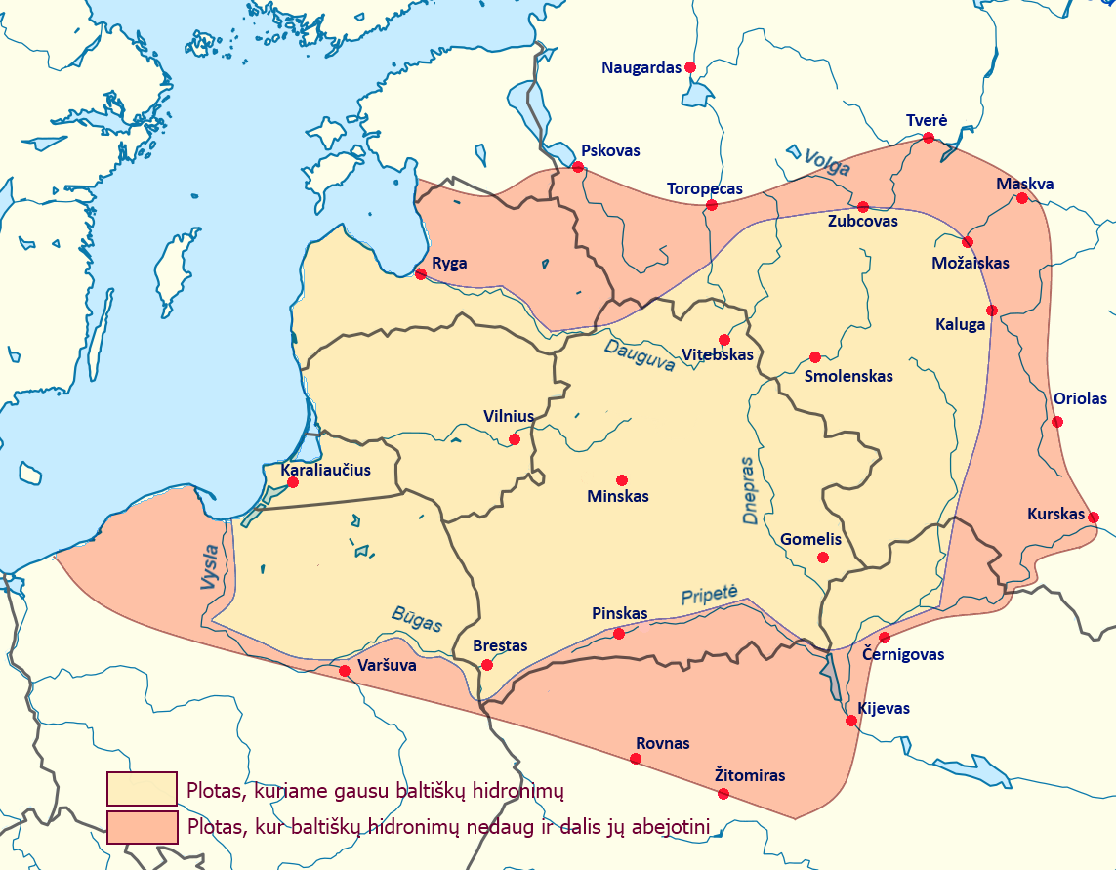
Geografický rozsah baltských jazyků (1)

Slide 3
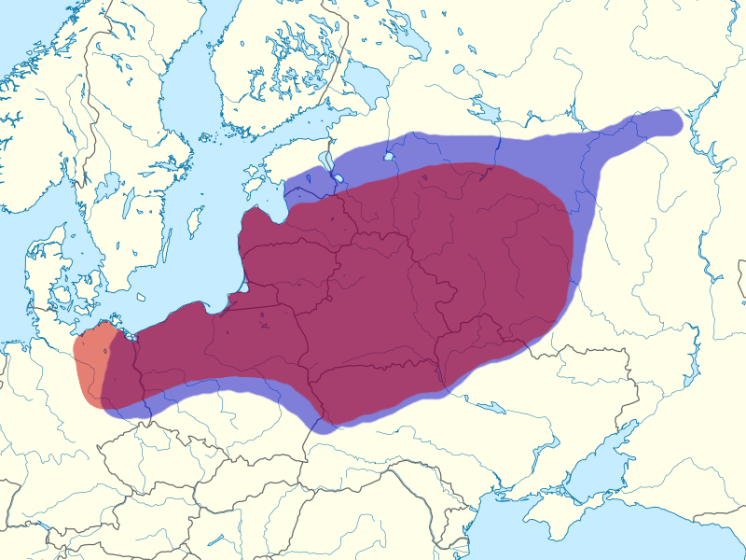
Geografický rozsah baltských jazyků (2)

Slide 4
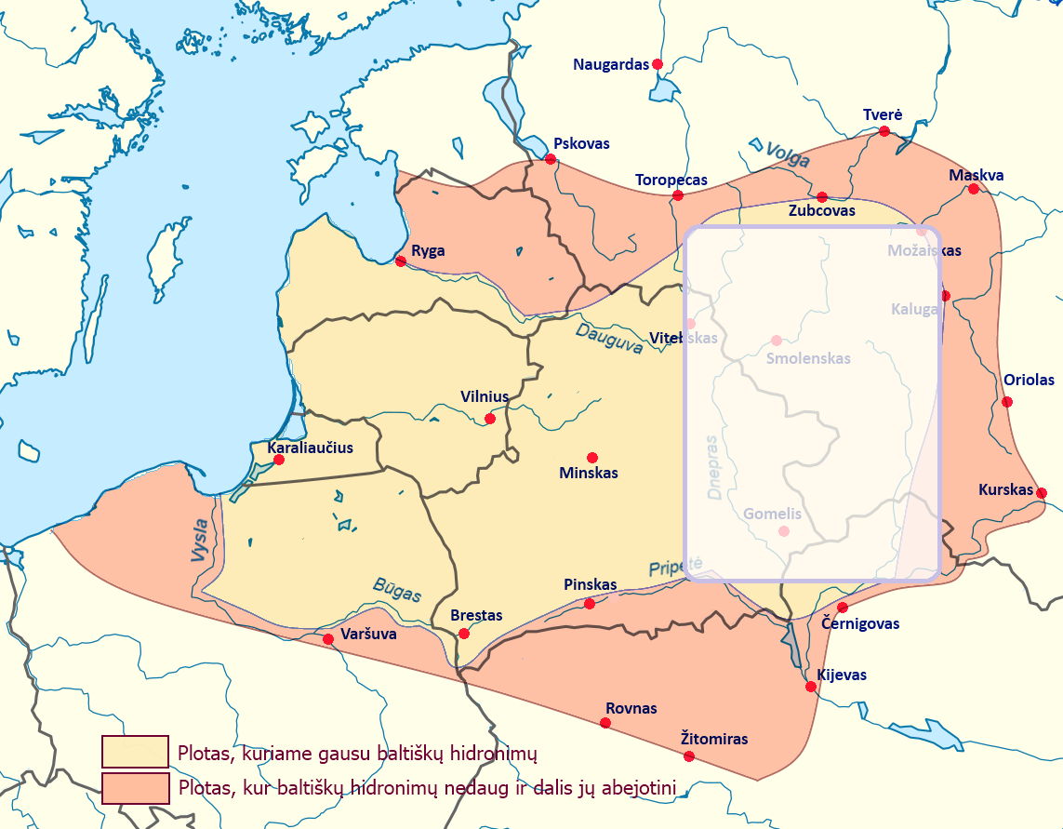
Dněperští Baltové

Slide 5
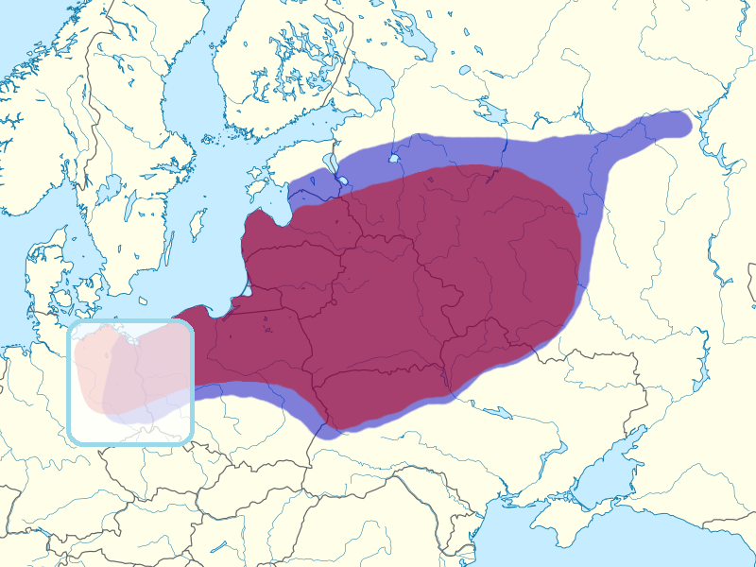
Pomeranští Baltové

Slide 6
Třídění baltských jazyků (1): maximální rozsah
Proto-baltština
Pomeranské Západo- Východo- Dněperské
baltské baltské baltské baltské
? ?

Slide 7
Třídění baltských jazyků (2): minimální rozsah
Proto-baltština
Západo- Východo-
baltské baltské

Slide 8
Hypotetická chronologie vývoje
Girdenis, Mažiulis, Urbutis, Dini, Bojtar
Začátek štěpení dialektní zóny proto-baltského areálu 2000 – 1000 př. n. l.
Rozpad na západobaltskou a východobaltskou skupinu: 500-400 př. n. l.

Slide 9
Hypotetická chronologie vývoje
Girdenis, Mažiulis, Urbutis, Dini, Bojtar
Rozpad západobaltské skupiny na pruštinu, [jotvinštinu a kuronštinu]: na začátku našeho letopočtu
Rozpad východobaltské skupiny na litevštinu, lotyštinu, [sélštinu, semgalštinu]: přelom 6.-7. století n. l.

Slide 10
Proto-baltština: některé společné rysy
● Substantiva měly střední rod
● Pohyblivý přízvuk
● IE *ŏ, *ă > baltské *ă:
lit. avìs (ovce), lot. avis, srov. lat. ovis
lit. ašìs (osa), lot. ass, srov. lat. axis
● Nerozlišování sg. a pl. u sloves v 3. osobě:
lit. jis eina – jie eina (on jde – oni jdou)
lot. viņa dzer – viņas dzer (ona pije – ony pijí)
● Préterit sloves tvořen formanty *-ā- nebo *-ē- :
prus. weddē (on nesl), kūra (on stavěl)
lit. vedė (on vedl) kūrė (on tvořil)

Slide 11
Příklady společných baltských lexémů
lit. ąžuolas, lot. ozols, prus. ansonis - dub
lit. langas, lot. logs, prus. lanxto - okno
lit. lokys, lot. lācis, prus. clokis - medvěd

Slide 12
Západo- a východobaltské jazyky (1)
Proto-baltština
Západo- Východo-
baltské baltské
baltské *ei → ei ie/ei
prus. deiw(a)s lit. dievas / deivė
lot. dievs

Slide 13
Západo- a východobaltské jazyky (2)
Proto-baltština
Západo- Východo-
baltské baltské
Posesivní zájmena mais (můj) mano
twais (tvůj) tavo
swais (svůj) savo
Préterit bēi, bē buv-
Střední rod subst.: + -

Slide 14
Východobaltské jazyky: litevština a lotyština
Východo-baltština
Litevština Lotyština
Přízvuk pohyblivý pevný (na 1. slabice)
Původní k', g': k', g' → c, dz
kelti (zvedat) celt
gerti (pít) dzert
Krácení koncovek: NE ANO
vyras (muž) vīrs
eglė (smrk) egle
aš darau (já dělám) es daru

Slide 15
Východobaltské jazyky: litevština a lotyština
Východo-baltština
Litevština Lotyština
Posesivní konstrukce: Aš turiu brolį Man ir brālis
(Já mám bratra) (Mně je bratr)
Debitiv: [Není] Man ir jāiet mājās
(Mně je jít domů, tzn. musím jít domů)

Slide 16
Baltské jazyky v systému IE jazyků
Myšlenka balto-slovano-germásnké jazykové jednoty: předpokládaný kontakt těchto jazykových skupin cca 3000 př. n. l. Nikoli však společný protojazyk. Příklady (přebírám z Dini, 2014):
  Lith. liáudis (people), OCS l’udьje, OHG liuti
  Lith. sidãbras (silver), OCS sьrebro, Goth. silubr
  nominal endings of the dat.-instr. plur. cases in –m with -bh- in other IE languages, cf. Lith. vilkáms ‘to the wolves’, OCS vlьkomъ, Goth. wulf-am

Slide 17
Baltské jazyky v systému IE jazyků
Výpůjčky z germánských jazyků v baltských: pár desítek lexémů, např.:
Borrowings common for the entire Baltic territory: OPr. alu ‘mead’, Lith. alùs, Latv. alus ← OIcel. ǫl ‘beer’, OEngl. ealu id.
Borrowings common to Lithuanian and Old Prussian: OPr. sarwis, Lith. šárvas ‘armor’ ← Goth. sarwa ‘weapons’
Borrowings appearing only in Lithuanian e.g. Lith. midùs ← Goth. *midu ‘mead’, cf. OHG metu, meto.
Závěr: velmi včasný jazykový kontakt Germánů a Baltů, až v druhé fázi – Germánů a Slovanů.

Slide 18
Baltské a slovanské jazyky
Nejčastěji uváděné systémové paralely mezi baltskými a slovanskými jazyky:
  Fonologie:
  correspondences in the accentual paradigms, e.g. Lith. nom. sing. rankà, acc. sing. rañką, Russ. nom. sing. рукá, acc. sing. pýку.
  IE *eu > Baltic *iau, Slavic *iu, e.g. IE *leudh- ~ Lith. liáudis and liaudžià ‘people’, Latv. ļàudis, OCS l’udьje, OHG liut (iu < *eu)

Slide 19
Baltské a slovanské jazyky
Nejčastěji uváděné systémové paralely mezi baltskými a slovanskými jazyky:
  Morfologie:
  The Lithuanian, Latvian and Slavic languages have an identical ending for the gen. sing. of stems in *-ŏ, e.g. Lith. vilko ‘of the wolf’ (-o < *-ā), Latv. vilka (-a < *-ā), OCS vlьka, Russ. волка
  the formation of definite adjectives which are formed in Baltic and Slavic similarly by means of a pronoun (e.g. Lith. masc. geràsis ‘good’ (~ jis ‘he’), fem. geróji ‘good’ (~ ji ‘she’), Latv. masc. labais, fem. labā (< *labaji), OPr. masc. pirmois, fem. pirmoi ‘first’, OCS novъjь, novaja, novъje ‘new’, Russ. новый, новая, новое

Slide 20
Baltské a slovanské jazyky
Nejčastěji uváděné systémové paralely mezi baltskými a slovanskými jazyky:
  Syntax:
  Double negation, e.g. Lith. jis nieko nežino ‘he knows nothing’, Latv. viņš nekā nezin id., Russ. он ничего не знает
  The use of the genitive in place of the accusative to express the direct object after negation, e.g. Lith. jis skaito knygą ~ jis neskaito knygos, Russ. он читает книгу ~ он не читает книги ‘he reads the book (acc.) ~ he does not read the book (gen.)’
  The instrumental predicate to indicate a non-permanent condition of the subject, e.g. Lith. jis buvo mokytoju ‘he was a teacher’, Russ. он был учителем

Slide 21
Baltské a slovanské jazyky
Nejčastěji uváděné systémové paralely mezi baltskými a slovanskými jazyky:
  Společné lexikum (několik příkladů)
‘head’ – Baltic: Lith. galvà, Latv. galva, OPr. galwo ≈Slavic: OCS glava, Russ. голова, Pol. głowa, Bulg. глава.
‘hand & arm’ – Baltic: Lith. rankà, Latv. roka, OPr. rancko ≈ Slavic: OCS rǫka, Russ. рука, Pol. ręka, Bulg. pъка.
‘hand, palm of the hand’ – Baltic: Lith. délnas, Latv. delna ≈ Slavic: OCS dlanь, Russ. ладонь (< *dolonь), Blruss. далонь, Ukr. далоня, Pol. dłoń, Bulg. длан.
‘finger’ – Baltic: Lith. pirštas, Latv. pirksts and pirsts, OPr. pirſten ≈ Slavic: OCS prьstъ, Russ. перст, Ukr. перст; Pol. parst, Cz. and Slovak prst, Upper Sor. porst; S-Cr. prst, Slov. pȓst, Bulg. пръст.

Slide 22
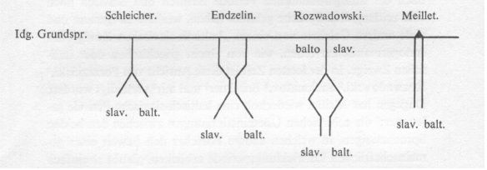
Baltské a slovanské jazyky

